Slide 1
Работа с файлами
Практика 10

Slide 2
Дополнительные материалы
ООП и коллекции
https://proglib.io/p/samouchitel-po-c-dlya-nachinayushchih-za-30-minut-chast-2-oop-i-kollekcii-2022-03-08
Работа с файлами
https://missingdays.gitbooks.io/c-exam/content/14.html

Slide 3
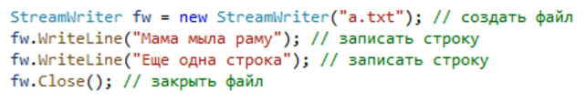
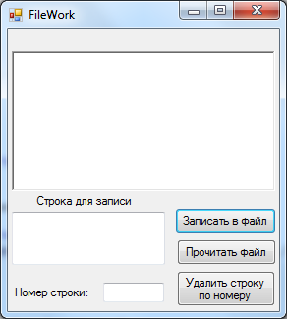
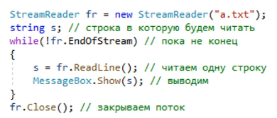
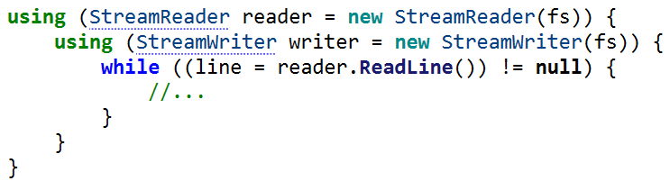
Задание 1
Примерный внешний вид приложения
Примечание: для удаления можно открыть файл на чтение и на запись одновременно. Можно прочитать все строки, кроме удаленной, записать результат в переменную и перезаписать файл после окончания чтения.

Slide 4
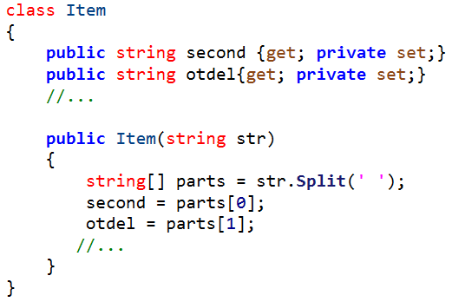
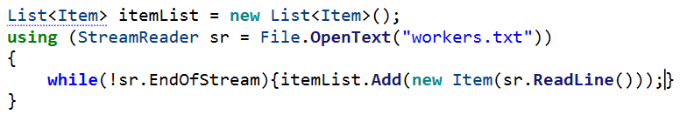
Задание 2
Примечание: для дальнейший работы каждую строку в файле можно разбить на смысловые части и записать их в коллекцию, где каждая строка – объект класса.

